Slide 1
Cyberagendaen 2024

Slide 2
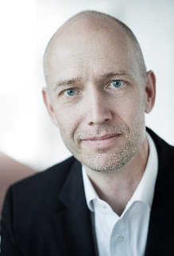
Agenda
Introduktioner
Highlights fra PwC’s Cybercrime Survey 2023
Reflektioner over vores fælles udfordringer
Christian Kjær
Partner | Cyber & Privacy
Thomas Zakarias
Senior Director & CISO
DSV A/S
Notes:
Her giver jeg ordet til Thomas.
Introduktion til Thomas, DSV og sikkerhedsfunktion.
Indsæt gerne DSV slides efter denne.

Slide 3
DSV
Global operations
One company – three divisions
DSV
Nasdaq Copenhagen
No majority shareholder – 100% free float
75,000
Employees
Air & Sea
A global network
A3 (Stable) by Moody’s
A- (Stable) by Standard & Poors
+1,600
Offices and logistics facilities
Road
Overland transport in Europe, North America, Middle East and South Africa
Fortune Global 500 company
UN Global Compact & SDG
+80
Countries
Solutions
Contract logistics services worldwide

Slide 4
From local haulier to global player
A global network created through organic growth and M&A
2022
Breakdown of EBIT by division
Air & Sea
Road
2021
Solutions
Breakdown of EBIT by geography
EMEA
Americas
2020
APAC
2016
2006
2008
2000
1976
1997
Revenue
2,694 DKKm
19,478 DKKm
31,972 DKKm
37,435 DKKm
67,747 DKKm
115,932 DKKm
182,306 DKKm
235,665 DKKm
EBIT
98 DKKm
854 DKKm
1,504 DKKm
1,936 DKKm
3,475 DKKm
9,520 DKKm
16,223 DKKm
25,204 DKKm
10 independent hauliers established DSV
DSV acquired Samson Transport
DSV acquired DFDS Dan Transport Group
DSV acquired Frans Maas
DSV acquired ABX LOGISTICS
DSV acquired UTi Worldwide
In 2019, DSV acquired Panalpina
In August 2021, DSV acquired Agility GIL

Slide 5
Our market position
Third-party logistics providers by 2022 revenue in USD billion
1
2
3
4
5
6
4%
7
8
9
The estimated market share of DSV
10
11
12
30 - 40%
13
14
15
The estimated market share of the top 20 third-party logistics providers
16
17
18
19
20
5
Sources: Armstrong & Associates, DSV estimates.

Slide 6
Our IT landscape
Designed to support good customer service, high data quality and growth
Customer
myDSV ∙ EDI / API
Air and Sea
Road
Solutions
Global transport management system
Off-the-shelf system
One primary transport management system
New TMS system planned as part of Road Way Forward
Global warehouse management system
Modified off-the-shelf system
Global CRM and ERP systems, data platform and digital services
System integration platform and global master data management

Slide 7
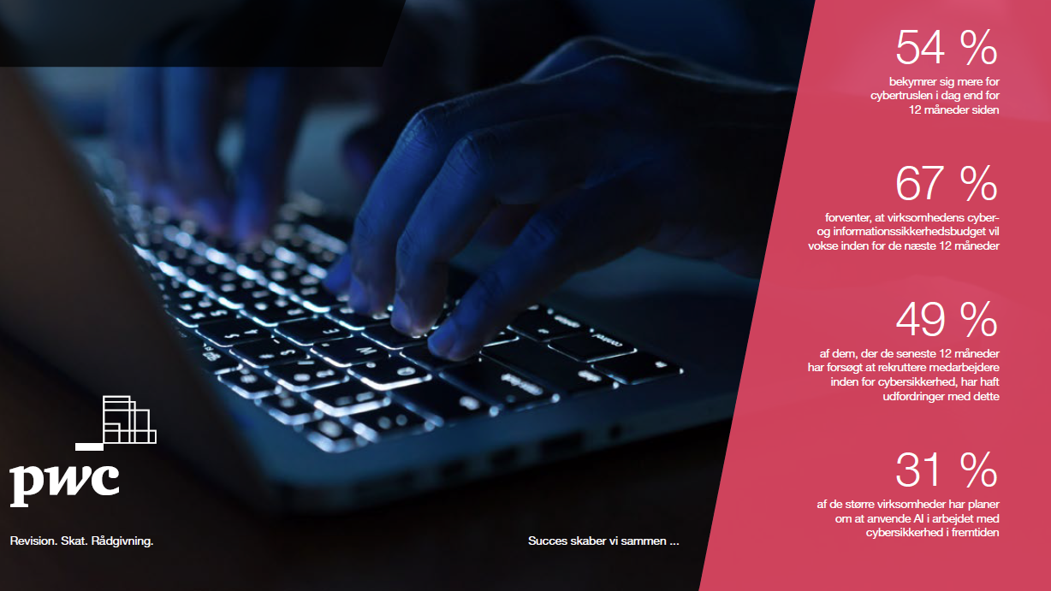
Cybercrime Survey 2023
556 danske og 106 norske virksomhedsledere, it-chefer og it-sikkerhedsspecialister har deltaget i PwC’s Cybercrime Survey 2023.

Slide 8
45 %
fortæller, at deres virksomhed har været udsat for mindst én sikkerhedshændelse i løbet af de seneste 12 måned
23 %
fortæller, at de ikke kan fastslå, om de har været udsat for en eller flere sikkerhedshændelser målrettet deres virksomhed

Slide 9
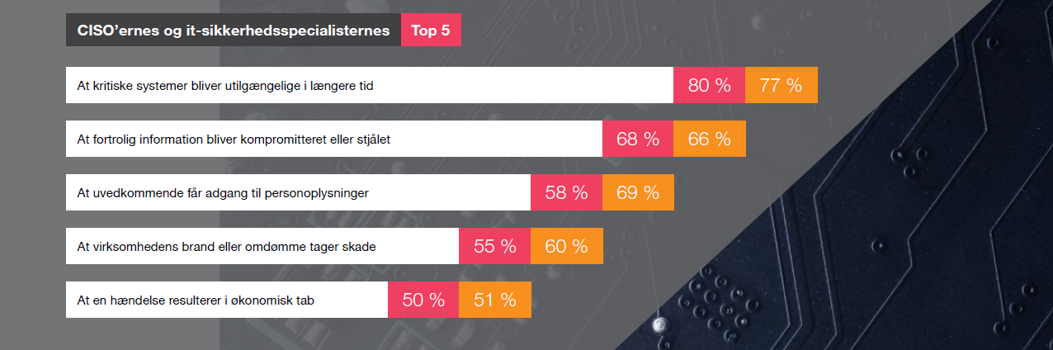
Virksomhederne bekymrer sig mere for cyberkriminalitet i dag end for 12 måneder siden
Notes:
SPM Thomas: ”Kan du mærket et forhøjet fokus på sikkerhed i DSV?”

Slide 10
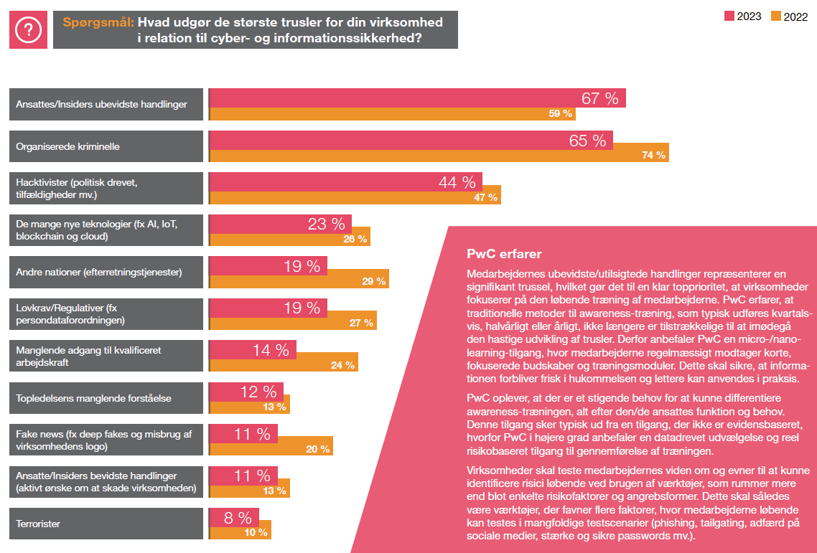

Slide 11
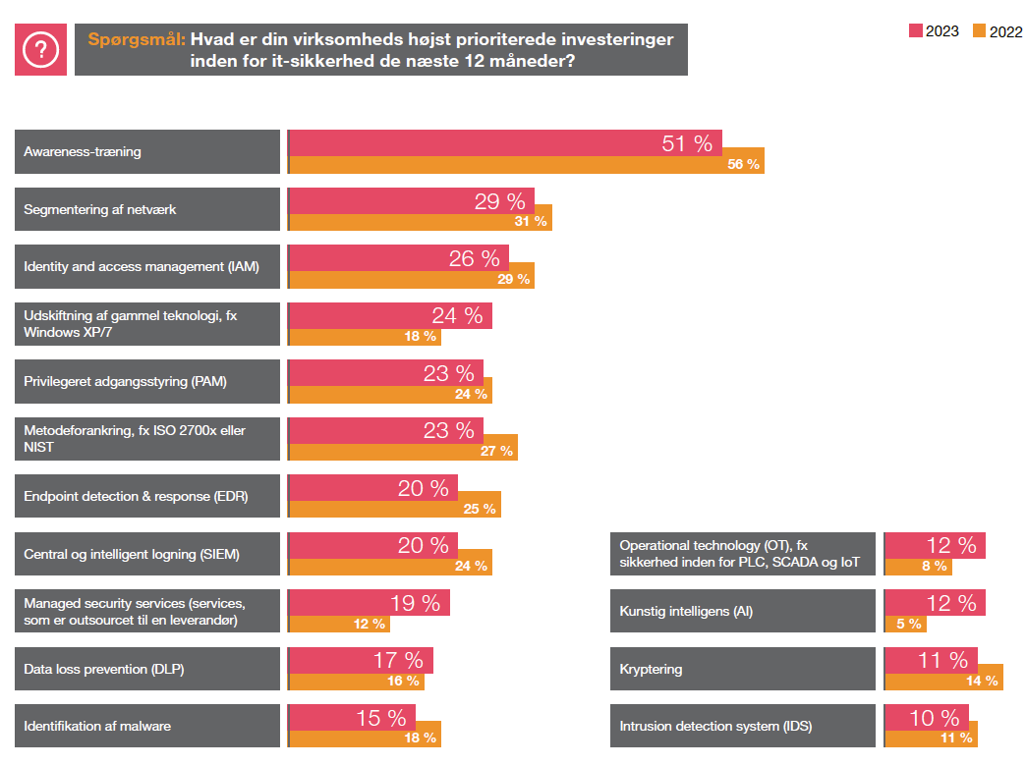
51 %
af virksomhederne fortæller, at awareness-træning er deres højest prioriterede investering de næste 12 måneder
Notes:
SPM Thomas: ”Er dette nogle prioriteringer, som du kan genkende fra DSV?”

Slide 12
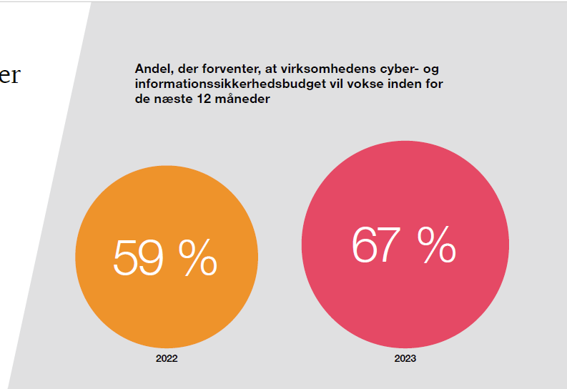
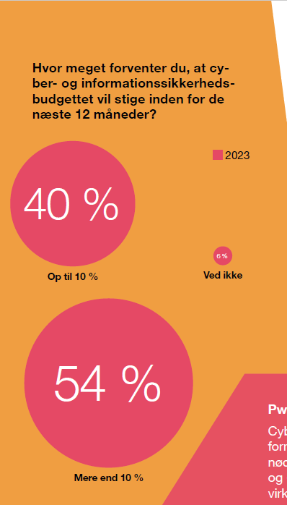
To ud af tre virksomheder forventer at øge investeringerne i cybersikkerhed
Stadig flere virksomheder forventer at øge investeringerne i cyber- og informationssikkerhed, og årets Cybercrime Survey tydeliggør, at cybersikkerhed fortsat er i hastig udvikling og står højt på virksomhedernes liste over prioriteringer.

Slide 13
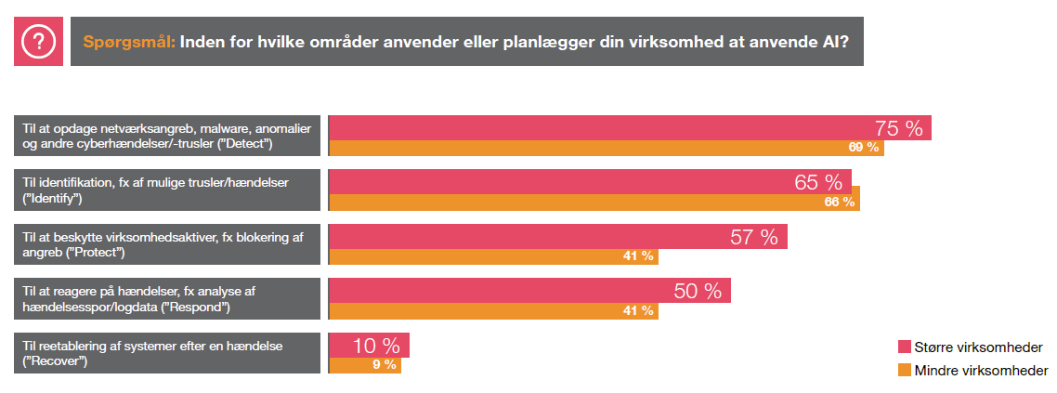
23 % af de større virksomheder fortæller, at de i dag anvender AI i arbejdet med cybersikkerhed, og yderligere 31 % har planer om at anvende AI i fremtiden.
Notes:
SPM Thomas: ”Hvordan spiller AI ind i jeres sikkerhedsarbejde”?

Slide 14
Ny lovgivning kræver et fornyet fokus fra virksomhederne

Slide 15
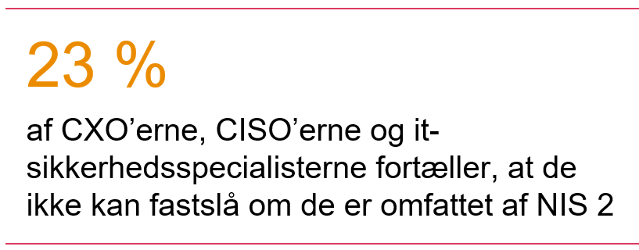
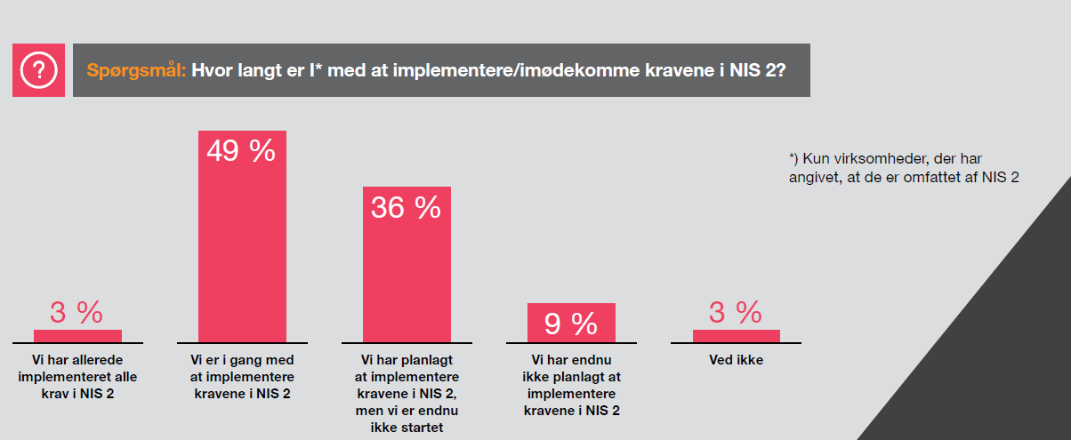
Notes:
SPM Thomas: ”Hvordan forholder DSV sig til NIS2?”

Slide 16
Notes:
SPM Thomas: ”Kan du genkende nogle af disse udfordringer fra jeres arbejde”?

Slide 17
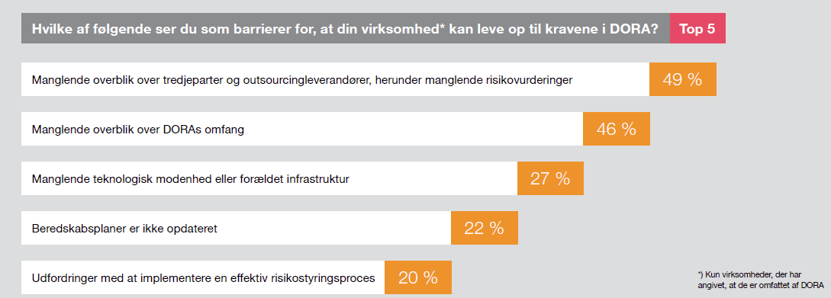
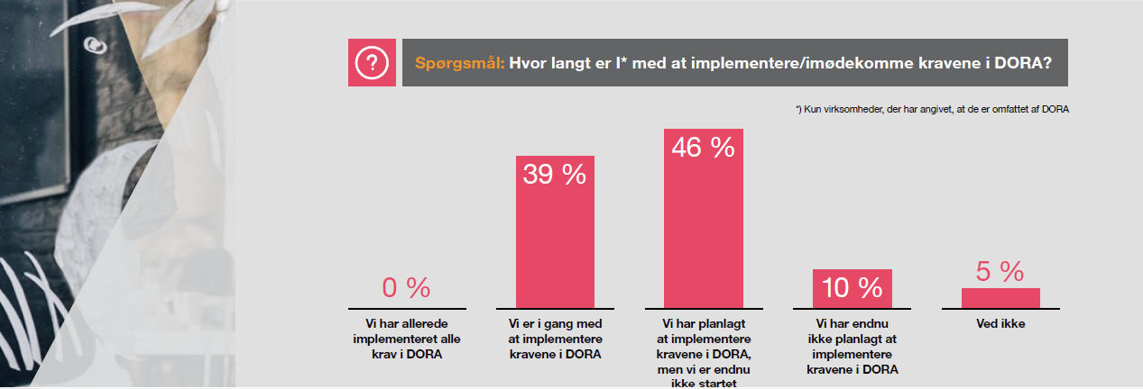
12 %
af CXO’erne, CISO’erne og it-sikkerhedsspecialisterne fortæller, at de ikke kan fastslå, om de er omfattet af DORA
DORA

Slide 18
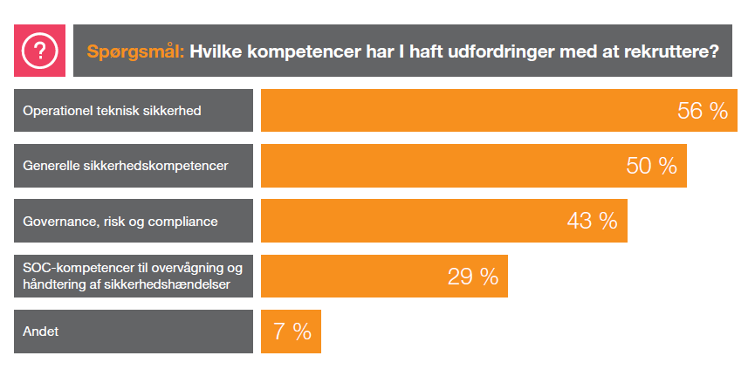
Knap hver anden virksomhed har svært ved at rekruttere medarbejdere inden for cybersikkerhed
Der er stor mangel på kvalificeret arbejdskraft i Danmark, hvilket også har betydning for virksomhedernes muligheder for at ruste sig på cybersikkerhedsområdet.
Notes:
SPM Thomas: ”Oplever I også at det er svært at rekruttere?”

Slide 19
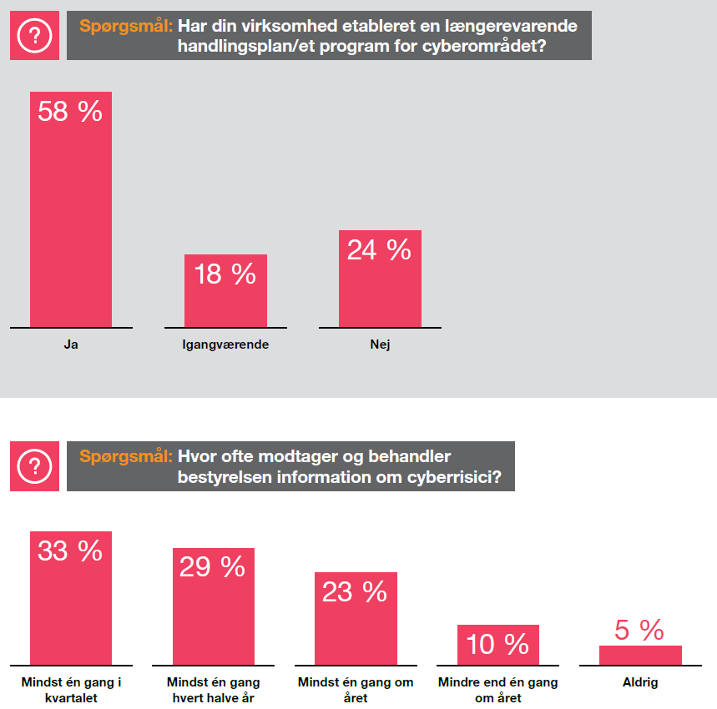
Bestyrelsens fokus på cyberkriminalitet stiger, men der er stadig plads til forbedringer
47 %
af bestyrelsesmedlemmerne modtager ikke træning i cyber- og informationssikkerhed
Notes:
SPM Thomas: ”Kan du sætte ord på, hvordan I interagerer med bestyrelsen på cybersikkerhedsområdet?”

Slide 20
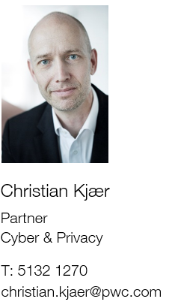
TAK FOR I DAG
Download
PwC’s Cybercrime Survey 2023

